Slide 1
Ona tili va o‘qish savodxonligi
2-sinf

Slide 2
Shaxsiy kutubxona
MUSTAHKAMLASH

Slide 3
O‘qishni qilsang odat,
Hamrohdir baxt-saodat.
Ilm ham bir ibodat.
Har amal hisob bilan,
Do‘st tutin kitob bilan.

Slide 4
1.Biz hayotda qaysi buyumni charxlaymiz?
Nima uchun?

Slide 5
2.Nima deb o‘ylaysiz, aqlni charxlash nima degani? Inson aqlini qanday charxlashi kerak ekan?
Ko‘p kitob o‘qish aqlni charxlaydi. Aqlni charxlash miya faoliyatini yaxshilaydi, fikrlash qobiliyatini rivojlantiradi.

Slide 6
3.Muallif nimaga kitobni sehrli va mo‘jizaviy deb aytyapti?
Kitoblarga jo qilingan bilimlar shunday qudratli kuchga egaki, ularni sehr, mo‘jiza bilan tenglashtirish mumkin. Kitob muqovasini ochar ekansiz, sirli olamga kirib qolgandek bo‘lasiz.

Slide 7
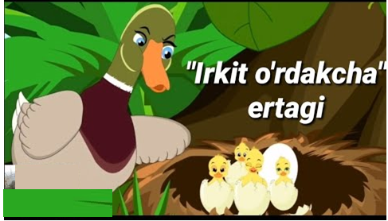
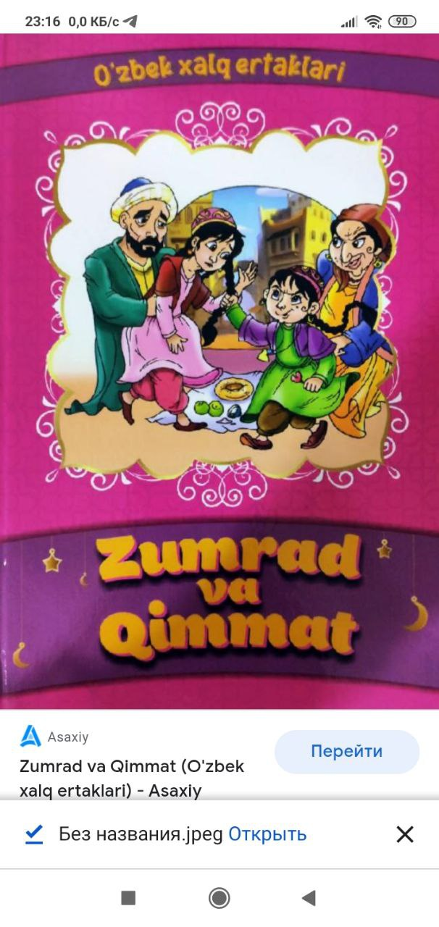
4.Abdurahmon Akbar birinchi o‘qigan badiiy asarlari qaysilar ekan? Siz u kitoblarning qaysilarini bilasiz?

Slide 8
5. Shoirning shaxsiy kutubxonasida qanday kitoblar bor ekan?
Rumiy, Alisher Navoiy, Abdulla Qodiriy, Cho‘lpon, Said Ahmad, Erkin Vohidov, Abdulla Oripov kabi sevimli ijodkorlarimizning asarlari, qomuslar, hadislar, lug‘atlar bor.

Slide 9
6. Nima deb o‘ylaysiz, shoir nima uchun sizning ham shaxsiy kutubxonangiz bo‘lishini istayapti?
Kitob bizni hali biz ko‘rmagan dunyoga olib kiradi. Biz eshitmagan so‘zlarni aytadi, insonga qanot bag‘ishlaydi. Xalqning ulug‘ligi uning aqliy kamoloti va uning komilligi bilan o‘lchanadi. Buning uchun esa kitob beminnat do‘stdir.

Slide 15
O‘qigan matningizda bir nechta yozuvchilarning va asarlarning nomi keltirilgan edi.
Ularni ikkiga ajratib yozing.

Slide 16
Yozuvchilar:
Rumiy, Alisher Navoiy, Abdulla Qodiriy, Cho‘lpon, Said Ahmad, ErkinVohidov, Abdulla Oripov, Pushkin, Hans Kristian Andersen, Mark Tven, Xudoyberdi To‘xtaboyev.
Kitoblar:
“Baliqchi va baliq haqida ertak”, “lrkit o‘rdakcha”, “Tom Soyerning boshidan kechirganlari”, “Sariq devni minib”, “Zumrad va Qimmat”, “Ur, to‘qmoq”.

Slide 17
Doim ochiq quchoq u
Ma’rifatga o‘choq u.
Yo‘lingda shamchiroq u.
Yasha shu xitob bilan,
Do‘st tutin kitob bilan.
Bo‘lay desang basma-bas, Zamon bilan hamnafas Bilishni qilsang havas Savol-javob bilan Do‘st tutin kitob bilan.
Anglatadi dunyoni, Ulashib nur-ziyoni. Bilimning yo‘q poyoni Uyg‘onib oftob bilan, Do‘st tutin kitob bilan.
Zehning boradi toshib, Dovon oshib, qir oshib. Oqar suv kabi shoshib, Vaqt o‘tar shitob bilan, Do‘st tutin kitob bilan.

Slide 18
Mustaqil topshiriq:
Sevib o‘qigan ertaklaringiz nomlarini yozing.

Slide 19
E’TIBORINGIZ UCHUN RAHMAT!

